Slide 1

Андижанский государственный медицинский институт
Тема-6: Заболевания щитовидной железы
Lecture 6: Diseases of the thyroid gland
Лектор: Айсачева Мафтунабону

Slide 2
План лекции
Анатомия и физиология щитовидной железы
Гормоны щитовидной железы
Заболевания щитовидной железы

Slide 3
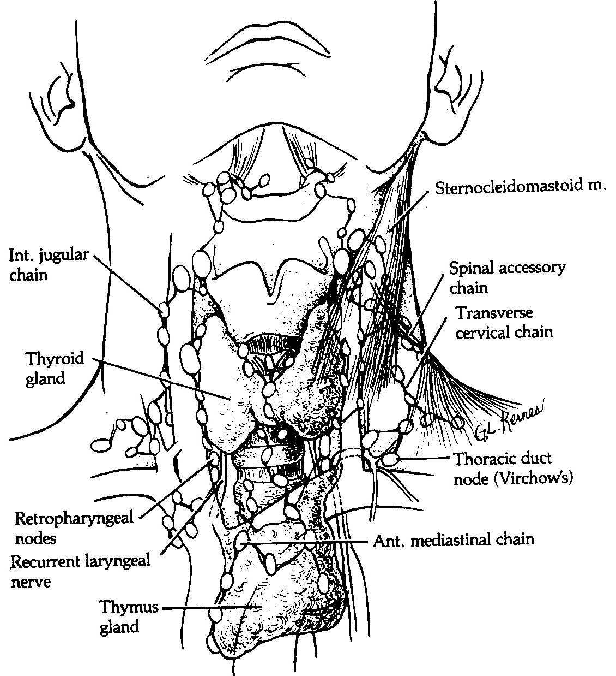
Макроанатомия щитовидной железы

Slide 4
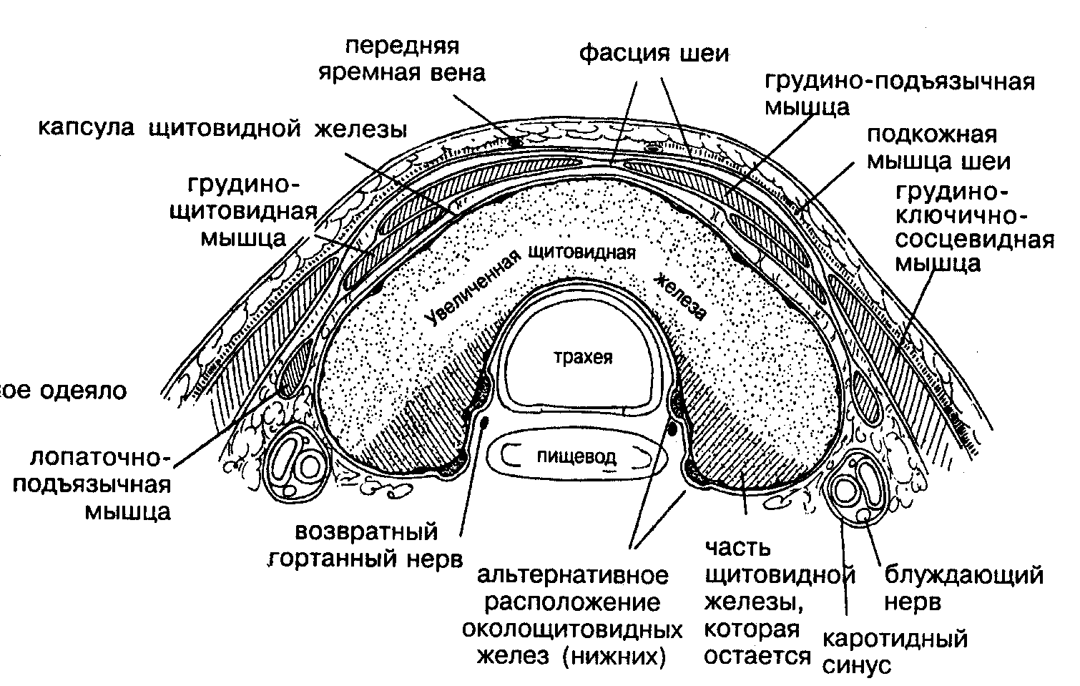
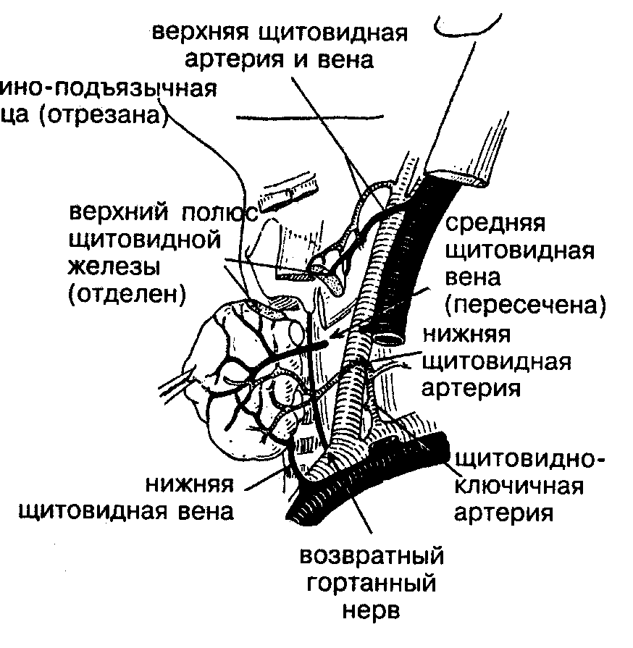
Фасции шеи. Кровоснабжение щитовидной железы.

Slide 5
Гормоны, синтезируемые тиреоцитами.
1) гормоны - тетрайодтиронин (тироксин, Т4); трийодтиронин (Т3), реверсивный трийодтиронин (р-Т3), дийодтирозин (ДИТ) и монойодтирозин (МИТ);
2) белковые соединения - тиреоглобулины.
Предшественником Т3 и т4 является аминокислота L-тирозин.

Slide 6
Химическая структура тиреоидных гормонов

Slide 7
Функция йодсодержащих гормонов:
1.Активируют процессы выработки энергии, ускоряют катаболизм белков, жиров и углеводов (возрастает основной обмен и потребление О2, стимулируется синтез белков и активность Na*, К*, АТФазы)
2. Усиливают гликогенолиз (повышается уровень сахара крови)
3.Усиливают действие катехоламинов (увеличивается ЧСС и сердечный выброс, появляется нервозность, раздражительность, мышечный тремор и возникает гипотрофия мышц)

Slide 8
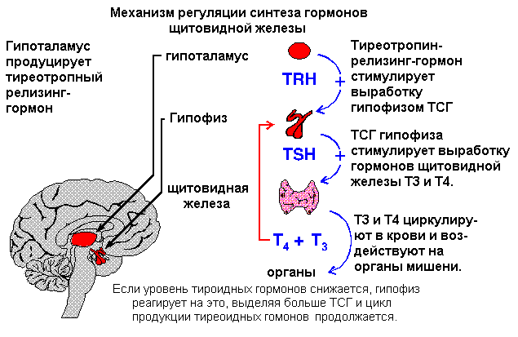
Механизм регуляции синтеза гормонов щитовидной железы

Slide 9
Основные симптомы, характеризующие гипофункцию щитовидной железы.
Апатия и сонливость
Снижение памяти
Зябкость и плохая переносимость холода
Повышение массы тела при сниженном аппетите
Боли в мышцах
Отеки лица и конечностей
Выпадение волос, ломкость ногтей

Slide 10
Основные симптомы, характеризующие гиперфункцию щитовидной железы.
Плаксивость и раздражительность
Чувство жара и плохая переносимость жары
Снижение массы тела при повышенном аппетите
Потливость, сердцебиение, поносы.
Тахикардия, тремор, глазные симтомы и зоб.

Slide 11
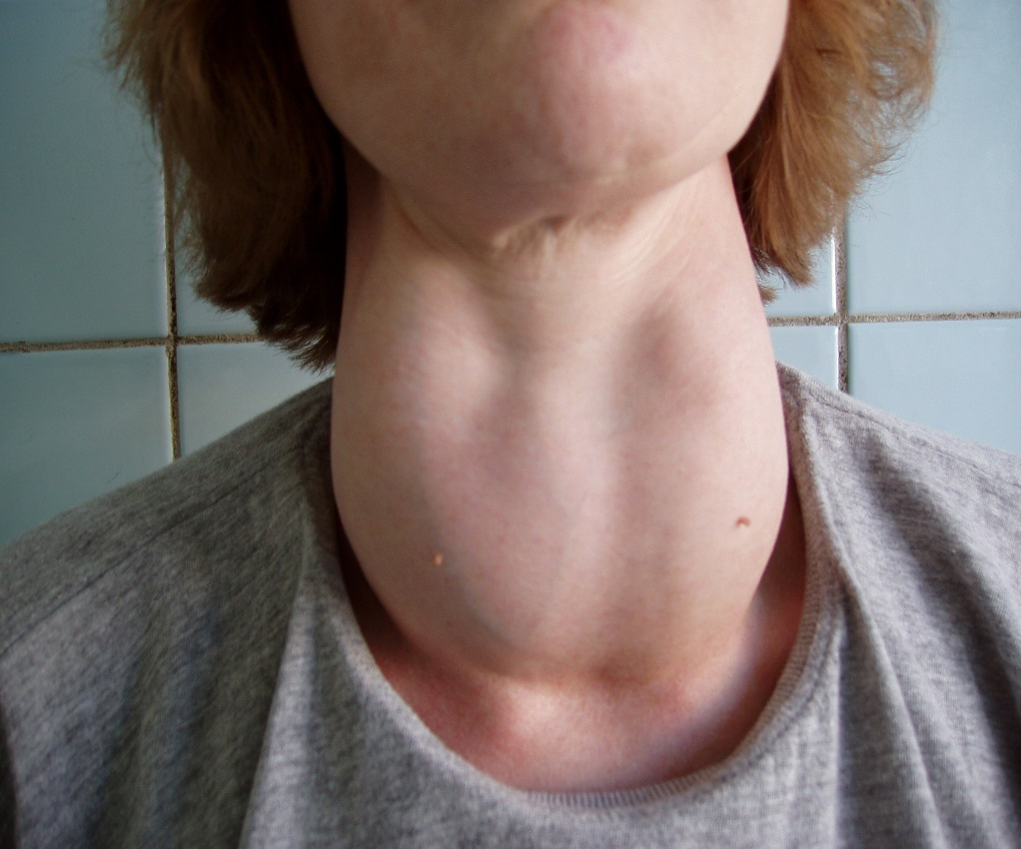
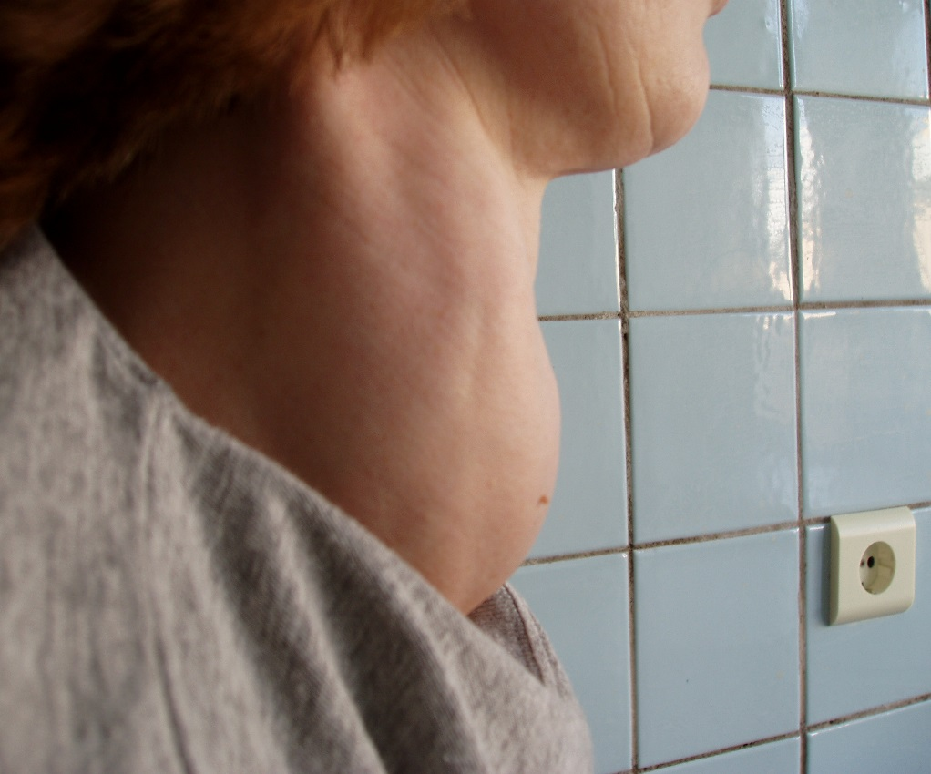
Диагностики заболеваний щитовидной железы
Осмотр и пальпация

Slide 12
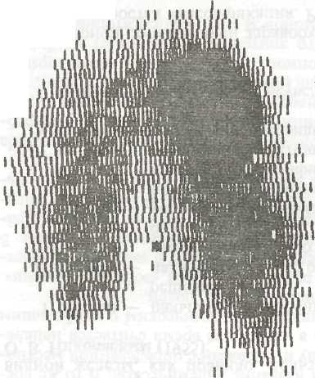
Радиоизотопное сканирование (сцинтиграфия щитовидной железы)
(йод-131, предпочтительнее йод-123 и технеций-99)

Slide 13
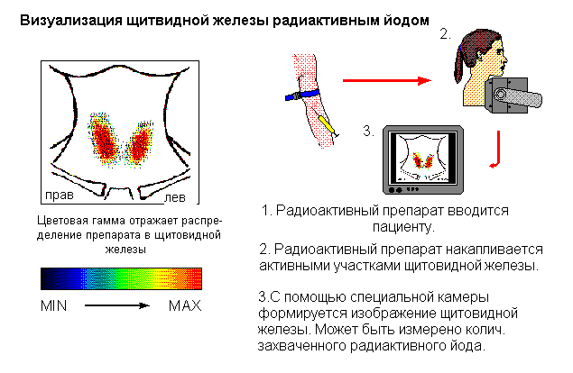
Радиоизотопное исследование щитовидной железы

Slide 14
Ультразвуковое исследование (размер, объем долей, эхоструктура)
Рентген-исследование – мягкотканная рентегнография и КТ шейного отдела трахеи. (смещение, сужение трахеи и пищевода, загрудинный зоб)
Биопсия щитовидной железы
(тонкоигольная, трепан-биопсия) под контролем УЗИ.

Slide 15
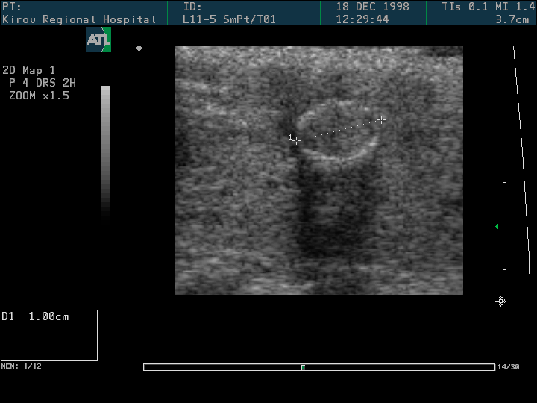
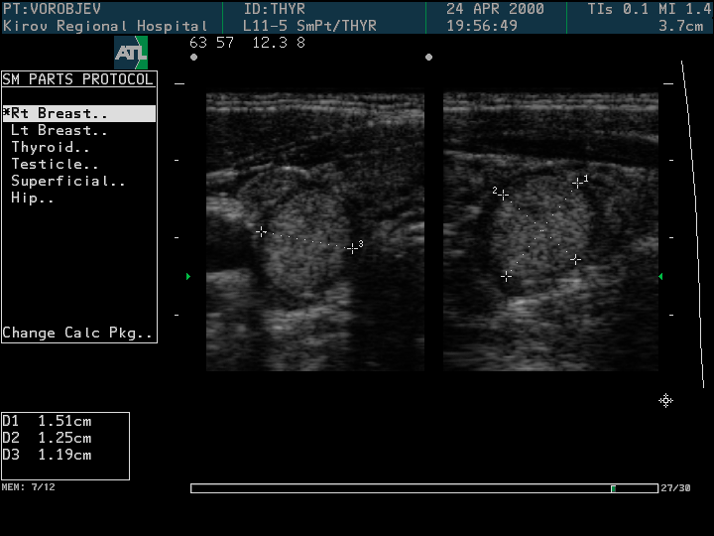
УЗИ щитовидной железы

Slide 16
Исследование функциональной активности ЩЖ
Основные маркеры:
общий и свободный тироксин (Т4)
общий и свободный трийодтиронин (Т3)
тиреотропный гормон гипофиза (ТТГ)
При латентно протекающих заболеваниях специальные функц. пробы (стимулирующая проба с тиролиберином, проба подавления с использованием трийодтиронина)
Достижение последних лет- более чувствительные неизотопные технологии гормонального иммуноанализа (системы «Амерляйт», «Дельфия»)

Slide 17
Классификация
I. Врождённые аномалии: а)аплазия и гипоплазия (с гипотиреозом или миксидемой);
б) эктопия ткани железы (абберантные формы
зоба)
в) незаращение язычно-щитовидного протока (срединные кисты и свищи шеи)
II. Эндемический зоб: а)0,I, II ст. увеличения железы
б)по форме: диффузный, узловой, смешанный
в)по функциональным проявлениям: эутиреоидный, гипертиреоидный, гипотиреоидний
III. Спорадический зоб с разделением по тем же параметрам, что и эндемический

Slide 18
Классификация (продолжение)
IV. Диффузный токсический зоб c разделением по тяжести форм:
а)лёгкая, б)средняя, в)тяжёлая.
V. Гипотиреоз с разделением по тяжести:
а)лёгкий, б)средний, в)тяжёлый (микседема).
VI. Воспалительные заболевания щитовидной железы:
а)острый тиреоидит и струмит;
б)подострый тиреоидит (де Кервена);
в)хронический тиреоидит (фиброзный Риделя, лимфоматозный Хашимото);
г)специфические (туберкулёз, сифилис), грибковые и паразитарные
VII. Повреждения железы: а)открытые, б)закрытые.
VIII. Злокачественные опухоли.

Slide 19
Зоб
Зобом принято называть увеличение щитовидной железы за счет разрастания ее ткани, не связанного с воспалением, кровоизлиянием или злокачественным ростом
Возникновение зоба представляет собой компенсаторно - приспособительную реакцию организма к специфическим особенностям окружающей среды.

Slide 20
Классификация увеличения ЩЖ
ВОЗ (1992 г)
О ст. - зоба нет
I ст. - размеры больше дистальной фаланги большого пальца, зоб пальпируется, но не виден
II ст. - зоб пальпируется и виден
УЗИ: объем щитовидной железы у женщин больше 18 мл, а у мужчин больше 25 мл - диагностируется зоб

Slide 21
Эндемический зоб
По данным ВОЗ - около 1 млрд. проживает в эндемичной местности
Около 7 % населения земного шара страдает эндемическим зобом

Slide 22
Этиология и патогенез
Основная причина - дефицит йода Потребление менее 150-300 мкг в сутки приводит к снижению выработки тиреоидных гормонов
Принцип обратной связи вызывает повышение секреции ТТГ
Стимулируется пролиферация тиреоидного эпителия (для обеспечения необходимого уровня секреции тиреоидных гормонов)
Компенсаторно увеличивается масса ЩЖ

Slide 23
Морфология
Три формы эндемического зоба: диффузная, узловая (аденоматозная) и смешанная
Гистологитчески - диффузный микро - или макрофолликулярный зоб
Коллоидный
Васкулярный

Slide 24
Клиника
Определяется:
Функциональным состоянием щитовидной железы
Величиной зоба
Локализацией
(Нет корреляции между величиной зоба и степенью функциональных изменений)

Slide 25
При значительном дефиците йода появляется гипотиреоз (заболевание развивается постепенно)
Жалобы:
Вялость, сонливость, апатия, медлительность,
зябкость, ослабление памяти, запоры
При осмотре:
«Одутловатость» лица с бедной мимикой
Отеки на теле и конечностях
Брадикардия, снижение АД
Угнетение факторов неспецифической защиты (Гипотиреоз в раннем детском возрасте может привести к снижению умственного развития вплоть до кретинизма)

Slide 26
Диагностика
Проживающие или проживавшие в районах йодного дефицита
При первичном гипотиреозе уровень ТТГ повышен
Содержание Т3 и Т4 снижено
Проба с тиролиберином положительная.

Slide 27
Лечение
Методы лечения зависят от величины, морфологических изменений и функционального состояния ЩЖ
Диффузный зоб – консервативное лечение (тиреоидин, трийодтиронин)
Оперативное лечение:
Узловой и смешанный зоб (большая величина, нарушение функции соседних органов) – гемитиреоидэктомия
Многоузловой или смешанный зоб - субтотальная резекция щитовидной железы

Slide 28
Спорадический зоб
Этиология окончательно не установлена (разделение спорадич.и эндемич. условно)
Предполагается:
1.Ряд генетических факторов приводит к
дефициту ТГ
2. Способствует пища богатая струмогенами-
тиоционатами (капуста, репа, соя и др.) --
уменьшается содержание йода и синтез ТГ
Недостаток ТГ включает тот же механизм развития гиперплазии ЩЖ, что и при эндемическом зобе

Slide 29
Диагностика
Увеличенная ЩЖ (наличие узла)
Пальпаторные данные
Пункция при узловом зобе
Дополнительно
Функциональное состояние (Т3,Т4,ТТГ)
Если при п/п не удается обнаружить
местоположени ЩЖ в типичном месте
или отмечается ее необычный рост – УЗИ,
КТ, изотопное исследование

Slide 30
Лечение
Принципы лечения спорадического зоба не отличаются от принципов лечения эндемического зоба
Максимально сохраняется неизменённая ткань щитовидной железы

Slide 31
Синдром тиреотоксикоза
Термином тиреотоксикоз обозначают стойкую гиперфункцию щитовидной железы, связанную с гиперпродукцией тиреоидных гормонов (Т4 и Т3) и эндогенной интоксикацией
Причины тиреотоксикоза
1. Диффузный токсический зоб, как одно из
проявлений болезни Греевса (Базедовой зоб)
(1835 г. - болезнь описана Греевсом; 1821 г. – Пери;
1840 г. – Карл Базедов)
2. Токсическая аденома щитовидной железы - болезнь
Плюммера.
3. Многоузловатый токсический зоб (Болезнь Греевса) - многосистемное, аутоиммуное заболевание, протекающее по типу гиперчувствительности замедленного типа.

Slide 32
Диффузный токсический зоб
Встречается повсеместно
Поражает преимущественно женщин (соотношение женщин и мужчин 10:1)
Возраст от 20 до 50 лет
Аутоиммунное заболевание (возникает у лиц с врожденным дефектом иммунноконтроля – наследуемого особого рецессивного гена)
В основе заболевания - дефект Т-супрессоров
Причины: инфекция, инсоляция, тяжелый эмоциональный стресс

Slide 33
Т-хелперы стимулируют В-клетки, вырабатываются тиреостимулирующие антитела (TSaB)
При избытке кортизола нарушается контроль Т-супрессоров
TSaB “садятся” на рецепторы, железа становится подконтрольна антителам
Стимулируется рост железы
Вырабатывается больше Т3 и Т4

Slide 34
Клиника.
Клиническая картина диффузного токсического зоба многообразна
Определяется тяжестью тиреотоксикоза
Классическая Базедова триада: экзофтальм, тахикардия, зоб

Slide 35
Степени тяжести тиреотоксикоза
Легкая форма: умеренное похудание (на 10-15 % от м.т.)
Нервная возбудимость
Пульс не более 100 уд.в 1мин без нарушения ритма и функции других органов и систем
Основной обмен не превышает + 30 %
Некоторое снижение работоспособности

Slide 36
Тиреотоксикоз средней тяжести
Похудание более значительное
Повышенная нервная возбудимость (легкая раздражительность, плаксивость)
Тахикардия до 100-120 уд.в 1 мин
Кратковременные нарушения ритма
Повышенное систолическое АД, Нк I
Изменения в углеводном обмене
Желудочно-кишечные расстройства (частый жидкий стул)
Основной обмен повышен до+60%.
Существенное снижение работоспособности

Slide 37
Тяжелая (висцеропатическая) форма тиреотоксикоза
Резко повышена нервная возбудимость
Значительная потеря массы тела вплоть до кахексии
Тахикардия более 120 уд. 1 мин, мерцательная аритмия
Сердечная недостаточность, Нк-II-III
Основной обмен превышен до + 60 %.
Манифестируют изменения в сердечно-сосудистой и нервной системах
Полная утрата работоспособности

Slide 38
Основные клинические проявления тиреотоксикоза
Жалобы на: чувство жара (образуется много тепловой энергии)
Потливость, кожа горячая, влажная
Чувство внутренней дрожи, дрожание рук (характерен мелкий тремор вытянутых рук, век при закрытых глазах)
Суетливость, беспокойство, быстрая речь, раздражительность, обидчивость, плаксивость, плохой сон

Slide 39
Изменения сердечно-сосудистой системы:
Тахикардия
Увеличение систолического и снижение диастолического АД
Гипертрофия левого желудочка
Мерцательная аритмия
Глазные симптомы: экзофтальм, с-м Штельвага, Дальримпля, Крауса, Грефе, Кохера, Мебиуса (поражение ретробольбубарной клетчатки)

Slide 40
Критерии диагностики «диффузного токсического зоба» :
1.Высокий уровень тиреоидных гормонов и нормальное или сниженное содержание тиреотропина в крови
2.Наличие тиреостимулирующих антител и антител к тиреоглобулину и микросомальной фракции щитовидной железы в крови
3. Диффузное увеличение щитовидной железы, определяемое при пальпации
4.Увеличение объема и диффузное снижение эхогенности ткани щитовидной железы при УЗИ

Slide 41
Лечение (консервативная терапия является подготовкой к оперативному вмешательству)
Эмоциональный и физический покой
Тиреостатические препараты:
а) производные метилмазола (мерказолил,
метатилин, метилмазол)
б)производные тиурацила (пропилтиурацил)
Радиоактивный йод ( I131) после 35-40 лет
Неорганический йод (раствор Люголя)
Бета-адреноблокаторы

Slide 42
Показания к оперативному лечению
1.Безуспешность консервативного лечения
2. Зоб больших размеров, нарушающий функцию соседних органов
3. Молодой возраст больных
4. Непереносимость антитиреоидных
препаратов
5. Загрудинные формы токсического зоба
6. Токсическая аденома (узловой
токсический зоб)

Slide 43
Хирургическое лечение тиреотоксического зоба
Количество ткани ЩЖ оставляемой после резекции д.б. индивидуальным
С удалением большей части гиперфункционирующих фолликулярных клеток уменьшается масса антигена
Масса тиреоидного остатка колеблется от 3-4 до 7-8 г
Чем тяжелее тиреотоксикоз, тем больше ткани железы удаляется

Slide 44
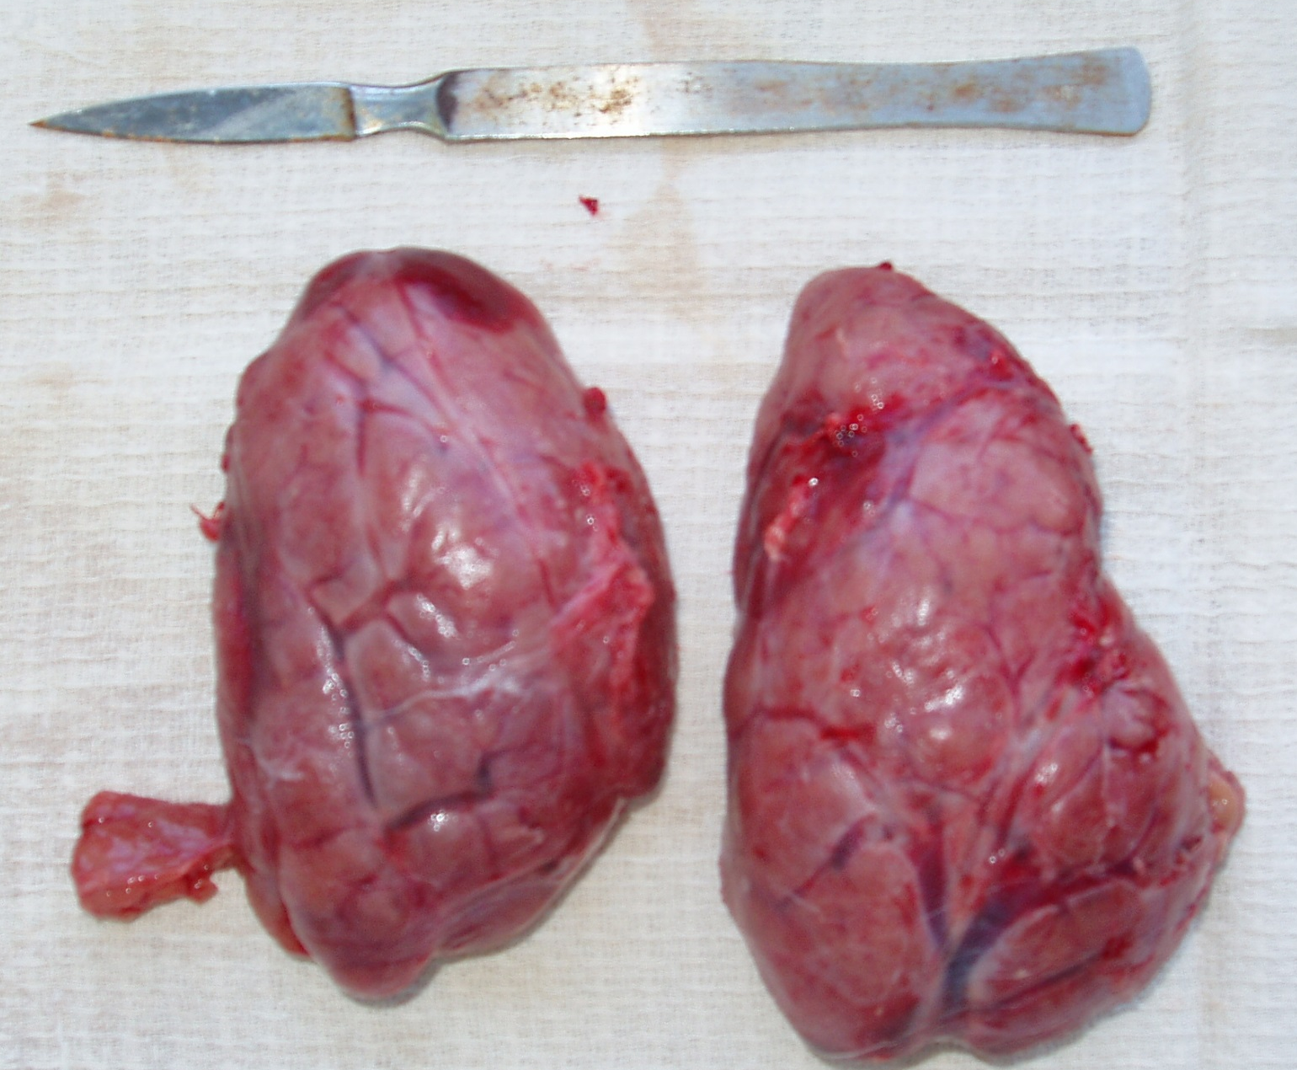
Операция выбора – субтотальная субфасциальная струмэктомия по Николаеву

Slide 45
Осложнения
Редкие: асфиксия при трахеомаляции; воздушную эмболию; пневмоторакс; инфекционные осложнения
Типичные: повреждение гортанных нервов; возвратный нерв (парез голосовой связки, нарушение фонации и дыхания)
Гипопаратиреоз
Кровотечение
Тиреотоксическйй криз

Slide 46
Литература:
Дедов И.И., Мельниченко Г.А., Фадеев В.В. «Эндокринология». Учебник. –М.: «Медицина», 2000. Стр. 632.
Гарднер Д., Шобек Д. Базисная и клиническая эндокринология / под ред. Г. А. Мельниченко. — М.: 2015. — Стр. 169.
Дедов И. И., Мельниченко Г. А. Эндокринология. Национальное руководство. Краткое издание. — 2-е изд., перераб. и доп. — М.: ГЭОТАР-Медиа, 2018. — Стр. 832.
Проверенный поставщик медицинской информации с 1899 года. https://www.msdmanuals.com/ru/
World Health Organization (WHO). ICD-10 classification of mental and behavioural disorders: diagnostic criteria for research 1993. — Geneva (Switzerland), 1993.
Calabria A. Growth hormone deficiency in children // MSD Manual. — 2018.
Гарднер Д., Шобек Д. Базисная и клиническая эндокринология / под ред. Г. А. Мельниченко. — М., 2015. — С. 169.
Российская ассоциация эндокринологов. Федеральные клинические рекомендации по ведению детей с эндокринными заболеваниями. — М., 2014 — С. 338.
Kurtoglu S., Ozdemir A., Hatipoglu N. Neonatal hipopituitarism: approaches to diagnosis and treatment // J Clin Res Pediatr Endocrinol. — 2019; 11 (1): 4-12.ссылка
Дедов И. И., Мельниченко Г. А., Фадеев В. В. Эндокринология. — М., 2015. — С. 59.
Дедов И. И., Петеркова В. А., Малиевский О. А. Детская эндокринология. — М., 2016. — С. 9.
Камачо П., Гариба Х. Доказательная эндокринология. — М., 2009. — С. 58.

Slide 47
СПАСИБО ЗА ВНИМАНИЕ !

